Slide 1
Projet CIDE.py
Équipe WINOT :
Jean-christophe Grondin, Vincent Philippon, Mariane maynarD

Slide 2
Plan de la présentation
Contexte et motivations
Problèmes traités
Critères de succès
Liens avec les cours
Gestion du projet
Résultats obtenus
Vidéo
Questions

Slide 3
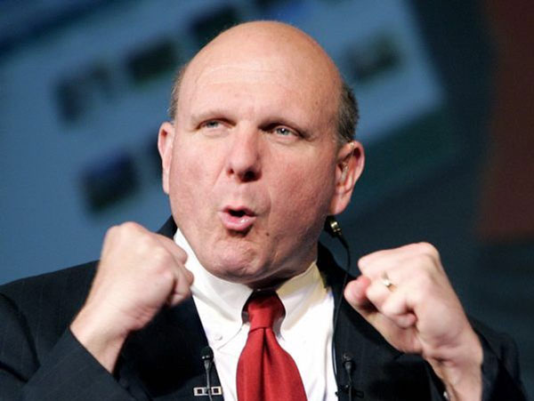
Contexte et motivations
Projet commun avec IFT729 (Conception de systèmes temps réel)
Défi et apprentissage
Application des connaissances
Environnement de développement partagé
Par les développeurs, pour les développeurs
« We love developpers » - Steve Ballmer
http://laruche.com/2014/08/13/steve-ballmer-nba-la-clippers-550527

Slide 4
Problèmes traités
Configuration et partage d’un environnement
Édition collaborative entre plusieurs utilisateurs
Exécution du code partagé
Cas d’utilisation :
« eXtreme Programming » à plusieurs écrans
Prototypage rapide et collaboratif

Slide 5
Critères de succès
Éditer un fichier avec au moins une autre personne
Communiquer avec les autres utilisateurs
Système déployé et fonctionnel
Modifications concurrentes fluides
Exécuter et afficher la sortie

Slide 6
Liens avec les cours
IFT729 (Conception de systèmes temps réel)
IFT630 (Processus concurrents et parallélisme)
IFT585 (Télématique)
IFT232 (Méthodes de conception orientée objet)
IFT606 (Sécurité et cryptographie)
Stage III

Slide 7
Gestion du projet
Idée initiale : « Waterfall »
MPS
SES
Conception …
Au final : « Kanban »
Priorisation
Conception
Implantation
Vérification et intégration

Slide 8
Gestion du projet
Git et GitHub :
Contrôle des sources
« Workflow »
Facebook
Rencontres d’équipe fréquentes
Échéancier

Slide 9
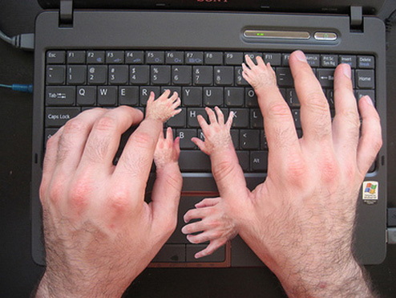
Résultats obtenus
Service actif (beta)
Édition fluide et exécution à plusieurs fichiers
Forum de discussion instantanée
Exporter le projet
Aspect prévisible
Maux de tête
Manque de sommeil
Palpitation cardiaque
http://gizmodo.com/5043082/question-of-the-day-how-fast-can-you-type-test-yourself

Slide 10
Résultats obtenus
Contrôleur Web Python
Application Python / C++
Client Javascript
Logiciel libre :
https://github.com/WINOT/cide.py
License GPLv3

